Slide 1

HTML5
主讲人：Aimee

Slide 2
目 录
CONTENTS
HTML5基础
HTML5进阶
HTML5答疑

Slide 3
1
HTML5概述、新特性

Slide 4
HTML5概述、新特性
HTML5概述
HTML 1.0 IETF草案
HTML 2.0 IETF规范
HTML 3.2 W3C规范
HTML4.01 W3C规范
一段爱恨情仇……
HTML5 W3C规范
XHTML1.0反应良好
XHTML2.0过于严格
WHATWG建立
W3C与WHATWG合作

Slide 5
HTML5概述、新特性
HTML5理念
避免不必要的复杂
支持已有的写法
解决实际问题
优雅降级
用户优先 用户>开发者>浏览器厂商>标准制定者>理论上的完美

Slide 6
HTML5概述、新特性
Doctype
指示 web 浏览器关于页面使用哪个 HTML 版本进行编写的指令。
html4.01:
<!DOCTYPE HTML PUBLIC "-//W3C//DTD HTML 4.01//EN" "http://www.w3.org/TR/html4/strict.dtd">
html5简化如下:
<!DOCTYPE html>

Slide 7
HTML5概述、新特性
Doctype
标准模式、怪异模式
验证：
document.compatMode
BackCompat →表示怪异模式
CSS1Compat →表示标准模式
区别：
标准盒模型和ie6混杂模式盒模型
table字体在标准模式下继承body, 怪异模式不继承body
ie6以下版本中可以给span等行级元素这是宽高
即使父级没有高度，也可以这是百分比高度
ie6以下margin: 0 auto不能左右居中
ie6以下图片的padding失效

Slide 8
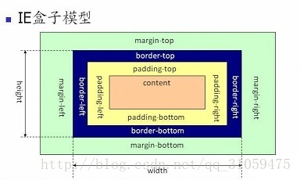
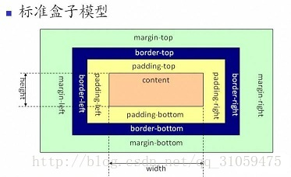
HTML5概述、新特性
Width:100px;
Padding:10px;
Border:10px solid #000;
Margin: 10px;
Doctype
IE6混杂模式和模型、标准和模型
盒子宽度 = width
盒子宽度 = width + padding + border

Slide 9
HTML5概述、新特性
HTML5新特性
主要的新特性：
新语义元素
forms 2表单元素 HTML网页表单的改进，其中为<input>标记引入了新属性。
音视频
画布
拖放
文件读取
回调函数管理api
地理位置
执行脚本多线程 worker
本地存储
websocket
HistoryAPI
跨文档通信 postmessage

Slide 10
2
HTML5结构元素

Slide 11
HTML5结构元素
HTML5结构元素
header整个页面的头部，某块区域的标题、页眉。
footer文档或者某一块的底部、页脚
main主要内容区域
nav 导航链接部分
section 页面中一个内容区域
article 它代表一个独立的、完整的相关内容块。
aside元素表示一个页面的一部分， 它的内容跟这个页面的其它内容的关联性不强，或者是没有关联，单独存在。
figure 标签规定独立的流内容（图像、图表、照片、代码等等）

Slide 12
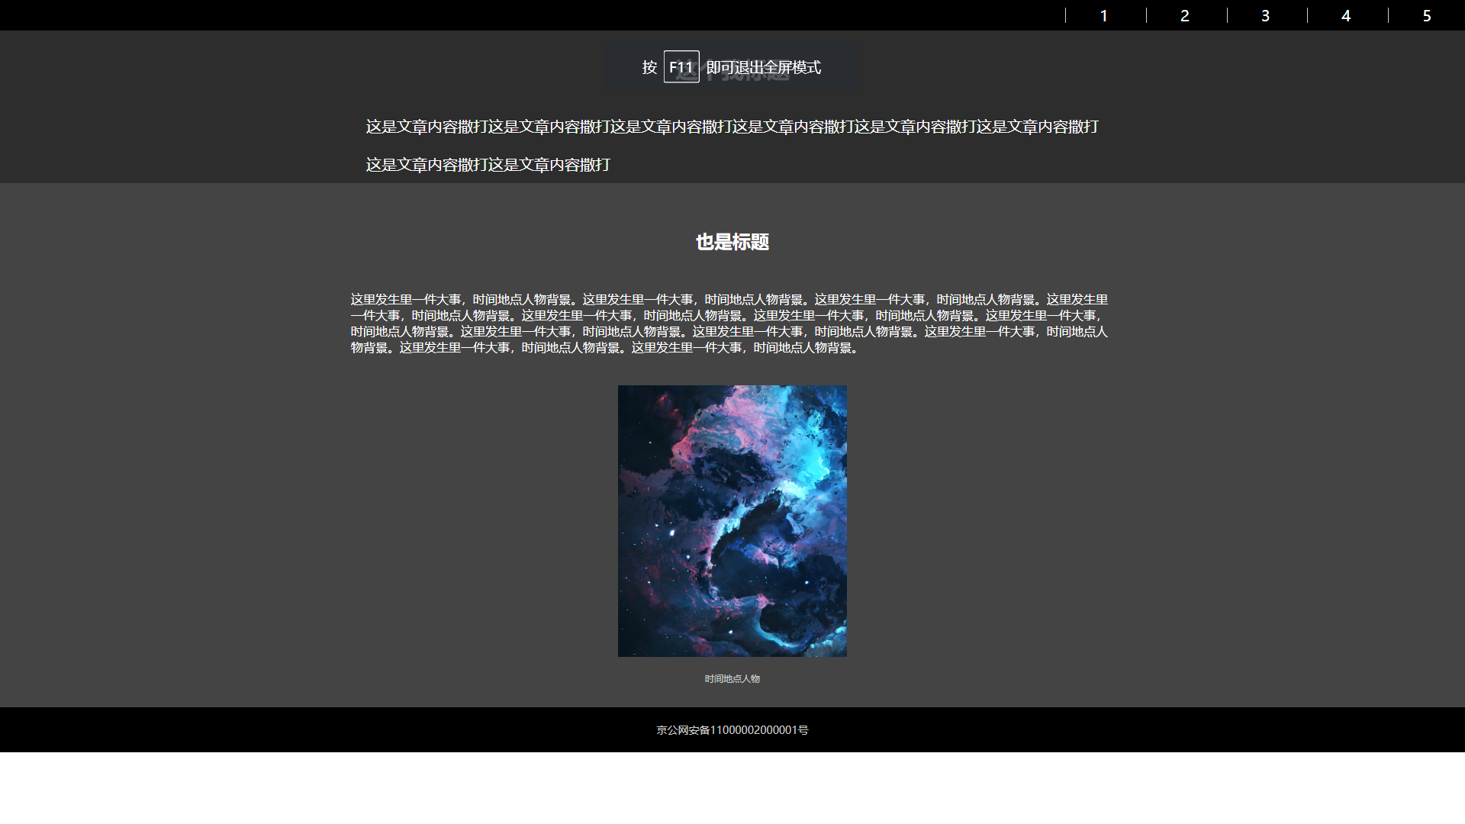
HTML5结构元素
实现如下布局效果
Notes:
eg1属性设置、eg2DOM运动例子 看js写法

Slide 13
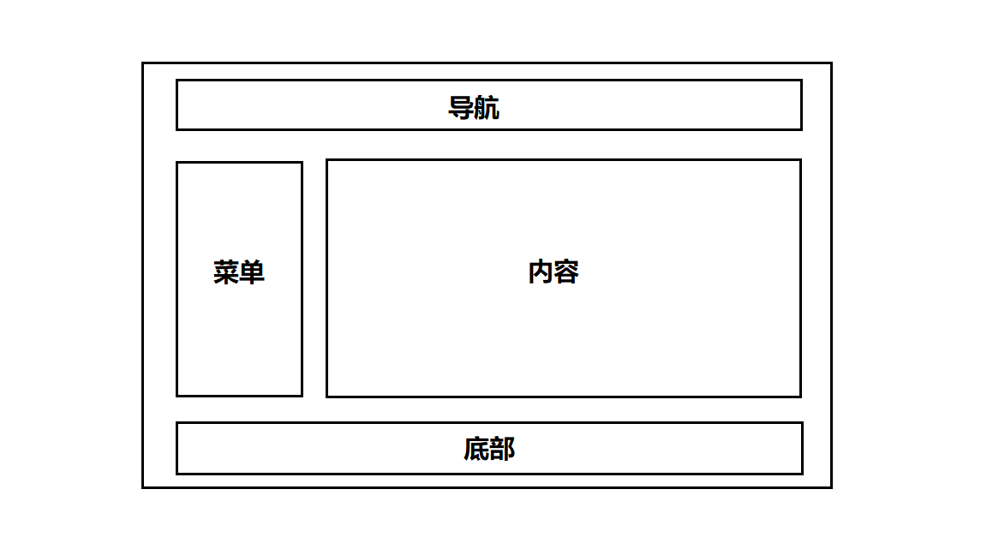
HTML5结构元素
作业
Notes:
eg1属性设置、eg2DOM运动例子 看js写法

Slide 14
3
HTML5功能元素

Slide 15
HTML5功能元素
HTML5功能元素
video视频
audio音频
source 资源
figcaption标签定义 figure 元素的标题（了解）
canvas画布
progress进程

Slide 16
4
HTML5表单元素

Slide 17
HTML5表单元素
Input type回顾
<input type="text">
<input type="radio">
<input type="checkbox">
<input type="password">
<input type="submit">
<input type="button">
<input type="file">

Slide 18
HTML5表单元素
Input type新值
< input type=“tel">
<input type=“range">
<input type=“number">
<input type=“search">
<input type=“email">
<input type=“date">
<input type=“month">
<input type=“week">
<input type=“time">
<input type=“datetime-local”>表示本地日期和时间
<input type=“color">

Slide 19
HTML5表单元素
Input 新属性
Multiple 可上传多个文件
Placeholder 提示
Pattern 验证input类型输入框中内容是否与正则匹配

Slide 20
5
audio/video媒体

Slide 21
Audio/video
基本使用
<audio src="./source/song.mp3"></audio>
<video src="./source/video.mp4“ poster></video>
var audio = new Audio(‘song.mp3’);
var audio = document.createElement(‘audio’);
浏览器支持情况
canPlayType()方法：
audio.canPlayType() 返回probably或者maybe，返回空为不支持

Slide 22
Audio/video
方法
play() 播放
pause() 停止
load():重置媒体元素并重新载入媒体，可中止正在进行的任务或事件

Slide 23
Audio/video
属性
autoplay/controls/loop
preload(none/metadata/auto):是否预加载
none:不进行预加载。
metatata:部分预加载。
auto:全部预加载
currentSrc: 返回资源链接(注意要资源加载完成才能获取到)
duration：媒体持续时间(总时长，注意要资源加载完成才能获取到)
可由在该事件下获取：audio.oncanPlay = function () {}
currentTime: 返回或设置资源当前时间 volume: 音量[0-1]，可读可写
muted:静音

Slide 24
Audio/video
属性
playbackRate: 读取或设置媒体资源播放的当前速率（大于1快放， 大于0小于1慢放，无倒放）
paused/ended/seeking: 查询媒体播放状态，返回true/false
paused:是否暂停
ended:是否结束了
seeking:正在请求某一播放位置的媒体数据
played/buffered/seekable: 均返回一个TimeRanges对象
(timeRanges对象的length属性为部分时间段，end(i)返回已播放时间段的结束时间，start(i)返回已播放时间段的开始时间)
played：标明媒体资源在浏览器中已播放的时间范围。
buffered: 确定浏览器已经缓存媒体文件
seekable: 表明可以对当前媒体资源进行请求

Slide 25
Audio/video
事件
play: 媒体开始播放时触发
pause：媒体暂停时出发
ended: 资源播放结束
canplay: 浏览器能够开始播放媒体数据，但是不确定已当前的速率能否顺利的播放完媒体。

Slide 26
6
项目：个性化音乐播放器

Slide 27
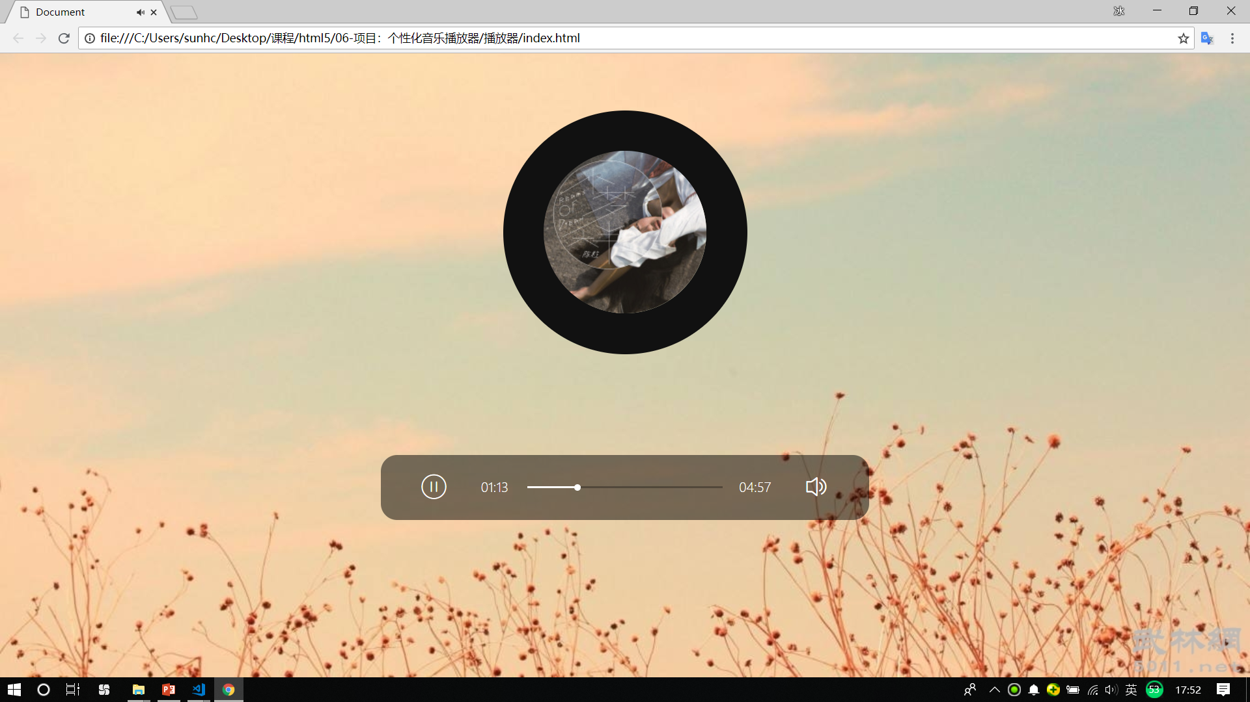
项目：个性化音乐播放器
已有效果

Slide 28
项目：个性化音乐播放器
作业：showtime~
需求1：
音量大小可控制（可拖拽）
需求2：
点击上一首、下一首按钮可实现播放上一首、下一首功能
需求3:
当前音乐播放到最后可自动播放下一首
提示：在实现的过程中百分百会遇到问题，希望大家静下心来，没有哪个项目没有错误就完成的，不要吝啬思考，不要怕犯错误。只有思考了才会知道是什么逻辑，只有动手了才知道这个问题要怎么解决。前期动脑动手多，后期解放劳动力。

Slide 29
7
canvas

Slide 30
canvas
应用场景
1、游戏场景
2、大量数据图表
3、动画
Demo网站(codepen.io)
发展简史及支持情况
1、Canvas标记由Apple在Safari 1.3 Web浏览器中引入。
2、目前主流浏览器都支持，ie9之前的不支持
3、html5

Slide 31
canvas
使用
Html:
<canvas width="100px" height="100px"></canvas>
Js:
var canvas = document.getElementsByTagName('canvas')[0];
var ctx = canvas.getContext('2d’);
注意：Canvas 获取绘画上下文的 api 是 getContext("2d")。

Slide 32
canvas
绘制图形
1、直线
moveTo(x, y):画笔挪到(x, y)点
lineTo(x, y):画笔划线划到(x, y)点
样式
stroke()描边画
lineWidth = 20;设置线宽
strokeStyle = 'red'线的颜色
closePath()闭合路径
fill()填充画
fillStyle = 'red';填充颜色

Slide 33
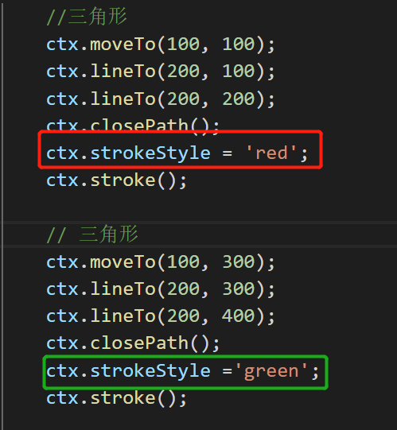
canvas
绘制图形
问题一：
此段代码是两个三角形，
上面一个strokeStyle为red;
下面一个strokeStyle为green;
问：浏览器展示的两个三角形分别为什么颜色？

Slide 34
canvas
beginPath()
fill和stroke方法都是作用在当前的所有子路径
若想开辟新的路径，需要使用beginPath()方法。
在绘制新路径之前使用beginPath()

Slide 35
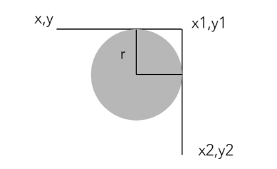
canvas
2、矩形
rect(x, y, w, h);
strokeRect(x, y, w, h);
fillRect( x, y, w, h);
3、圆形
Arc(x, y, r, sAngle, eAngle, c);
4、曲线：两条切线之间的弧或者曲线
arcTo(x1, y1, x2, y2, r);
5、二次方、三次方曲线方程
quadraticCurveTo(cpx, cpy,x, y); bezierCurveTo(cp1x, cp1y, cp2x, cp2y, x,y);

Slide 36

canvas
设置图形样式
1、线样式
lineWidth: 线条宽度
lineCap: 线两头样式 butt/square/round
lineJoin: 两线拐角处 miter/round/bevel
miterLimit: 绘制交点的方式

Slide 37

canvas
2、渐变：
createLinearGradient(x1, y1, x2, y2); 线性渐变
createRadialGradient(x1, y1, r1, x2, y2, r2); 径向渐变。
练习：由透明到橘黄到透明的甜甜圈
3、绘制图案
createPattern(img, 'repeat|repeat-x|repeat-y|no-repeat');
img:图片、画布、视频元素
注意：等资源加载完

Slide 38
canvas
操作图形
1、translate(dx, dy) 重新映射画布上的 (0,0) 位置
2、scale(sx, sy) 缩放当前绘图
3、rotate(Math.PI) 旋转当前的绘图
4、save() restore() 保存当前图像状态的一份拷贝，栈中弹出存储的图形状态并恢复
5、setTransform(a, b, c, d, e, f) 变换矩阵，先重置再变换
参数：水平缩放、水平倾斜、垂直倾斜、垂直缩放、水平移动、垂直移动
练习：验证码
6、transform(a, b, c, d, e, f) 在之前的基础上变换
练习：缩放图形

Slide 39
canvas
7、clearRect(x, y, dx, dy);
擦除当前区域
练习：实现矩形落地动画
8、 globalCompositeOperation
组合图形
ctx.globalCompositeOperation = 'source-over' ;

Slide 40
canvas
绘制图像
1、 drawImage导入图片 drawImage(image, x, y); 在画布上定位图像
drawImage(image, x, y, width, height); 在画布上定位图像,并规定图像的宽度和高度
drawImage(image, sx, sy, swidth, sheight, x, y, width, height); 剪切图像，并在画布上定位被剪切的部分
2、getImageData(x, y, dx, dy) // 同源策略
3、createImageData(w, h) 创建新的空白 ImageData 对象
4、putImageData(imgData, x, y) 将图像数据放回画布上

Slide 41
canvas
抽取canvas为图片
canvas.toDataURL() ; 将canvas的内容抽取成⼀张图片, base64编码格式
注：同源策略的限制，要开启服务器，在www目录下打开
将canvas的内容放入img元素里

Slide 42
canvas
模糊问题
1、位图像素放大会失真，canvas为位图像素。
2、canvas 绘图时，会从两个物理像素的中间位置开始绘制并向两边扩散 0.5 个物理像素。由于不存在 0.5 个像素，两边都取了1个像素，视觉上就造成了模糊。
解决方案：
放大再缩小展示

Slide 43
8
项目：刮刮乐

Slide 44

项目：刮刮乐
需求：
1、可刮开蒙层看到背景图片
2、背景中奖与不中奖图片随机
3、无断点
4、当刮开区域超过70%，可自动清除全部蒙层
练习并提交代码到git仓库

Slide 45
9
SVG

Slide 46
SVG
应用场景
1、图形（脑图）
2、图标、logo（矢量图）
3、动效
发展简史及支持情况
1、在2003 年，SVG 1.1 被确立为 W3C 标准
2、Firefox、IE9+、Chrome、Safari

Slide 47
SVG
使用
Html:
<svg xmlns=“http://www.w3.org/2000/svg” version=“1.1”></svg>
Js:
var char = "http://www.w3.org/2000/svg";
var svg = document. createElementNS(char, 'svg’);
SVG元素对象一般通过调用setAttribute()方法来设定属性值

Slide 48
SVG
基础元素
直线
<line x1="100" y1="100" x2="200" y2="100"></line>
矩形
<rect x="100" y="100" width="100" height="100" rx="20"ry="50"></rect>
圆形
<circle cx="100" cy="100" r="50"></circle>
椭圆
<ellipse rx="100" ry="50" cx="250" cy="250"></ellipse>
多边形
<polygon points="100 100, 70 150, 130 150"></polygon>
折线
<polyline points="0 100, 100 35, 200 150, 300 75, 400 150, 500 20"></polyline>
字体
<text x="300" y="300">蝉壳</text>

Slide 49
SVG
基础样式
1、fill: transparent;
2、stroke: red;
3、stroke-width: 10px;
4、stroke-opacity/fill-opacity: 0.5;
5、stroke-linecap: butt/round/square;
6、stroke-linejoin:bevel/round/miter;

Slide 50
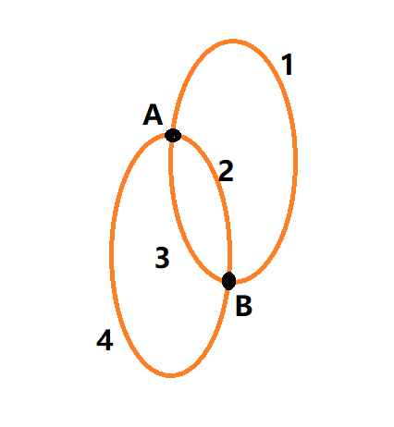
SVG
重要元素：路径
<path>元素可以定义一个路径，属性说明如下：
d: 定义路径指令:
M = moveto 移动到
L = lineto 画线到
H = horizontal lineto 水平线到
V = vertical lineto 垂直线到
C = curveto三次贝塞尔曲线到
S = smooth curveto光滑三次贝塞尔曲线到
Q = quadratic Bezier curve二次贝塞尔曲线到
T = somooth quadratic Bezier curve 光滑二次贝塞尔曲线到
A = elliptical Arc 椭圆弧 A 70 120 0 1 1 150 200
Z = closepath关闭路径
注：以上所有命令均允许小写，大写表示绝对定位，小写表示相对定位

Slide 51
SVG
路径属性
1、stroke-dasharray: 100px;
2、stroke-dashoffset: 15px;
注：getTotalLength获取路径长度

Slide 52
SVG
渐变
1.线性渐变
<defs>
<linearGradient id="bg1" x1="0" y1="0" x2="0" y2="100%">
<stop offset="0%" style="stop-color:rgb(255,255,0);"/>
<stop offset="100%" style="stop-color:rgb(255,0,0);"/>
</linearGradient>
</defs>
<rect x="0" y="0" width="500" height="500"style="fill:url(#bg1)"/>
2.径向渐变
<defs>
<radialGradient id="bg2" cx="50%" cy="50%" r="50%" fx="50%" fy="50%">
<stop offset="0%" style="stop-color:green;"/>
<stop offset="100%" style="stop-color:red;"/>
</radialGradient>
</defs>

Slide 53
SVG
滤镜
1.高斯滤镜
<defs>
<filter id="Gaussian_Blur">
<feGaussianBlur in="SourceGraphic" stdDeviation="20"/>
</filter>
</defs>
<rect x="0" y="0" width="500" height="500" fill=”yellow” style="filter:url(#Gaussian_Blur)"/>
2.其他滤镜
http://www.w3school.com.cn/svg/svg_filters_intro.asp

Slide 54
SVG
当当当当……
在线编辑工具 Method Draw
地址：http://editor.method.ac/

Slide 55
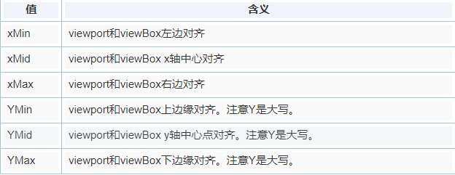
SVG
viewbox
1.、viewBox属性
<svg width="400" height="300" viewBox="0,0,40,30" style="border:1px solid #cd0000;">
<rect x="10" y="5" width="20" height="15" fill="#cd0000"/>
</svg>
2、preserveAspectRatio(作用的对象都是viewBox)
preserveAspectRatio=“xMidYMid meet” 参数1：viewBox在svg中对齐方式（图片）
参数2：高宽比
meet:保持纵横比缩放viewBox适应viewport
slice:保持纵横比同时比例小的方向放大填满viewport
(在均匀缩放的同时保持viewbox的宽高比)
none: 不保持自己的宽高，扭曲纵横比以充分适应viewport

Slide 56
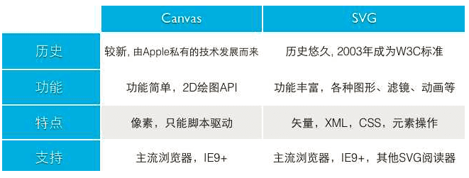
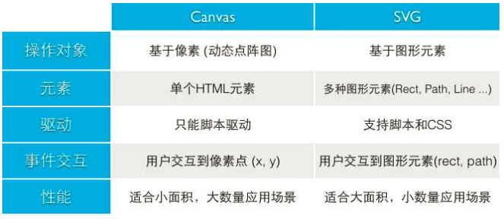
SVG
Canvas VS SVG

Slide 57
10
项目：SVG动画

Slide 58
项目：SVG动画
SVG动画
<animateMotion path="M 0 500 C 100 450, 300 400, 400 100" rotate="auto" begin="0s" dur="3s" repeatCount="indefinite"/>
<animate attributeName="opacity" from="0" to="1" begin="0s" dur="0.6s" repeatCount="indefinite" />

Slide 59
10
直播

Slide 60
直播
CSS命名
书写规范：
1、命名小写，不用下划线_，与js区分
2、尽量用能看懂的英文
3、颜色#ccbbaa，写成#cba

Slide 61
直播
网页公共命名
#wrapper | 页面外围控制整体布局宽度
#container或#content | 容器,用于最外层
#layout | 布局
#head, #header | 页头部分
#foot, #footer | 页脚部分
#nav | 主导航
#subnav | 二级导航
#menu | 菜单
#submenu | 子菜单
#sideBar | 侧栏
#sidebar_a, #sidebar_b | 左边栏或右边栏
#main | 页面主体
#tag | 标签
#msg #message | 提示信息
#tips | 小技巧
#vote | 投票
#friendlink | 友情连接
#title | 标题
#summary | 摘要
#loginbar | 登录条
#searchInput | 搜索输入框
#hot | 热门热点
#search | 搜索
#search_output | 搜索输出和搜索结果相似
#searchBar | 搜索条
#search_results | 搜索结果
#copyright | 版权信息
#branding | 商标
#logo | 网站LOGO标志
#siteinfo | 网站信息
#siteinfoLegal | 法律声明
#siteinfoCredits | 信誉
#joinus | 加入我们
#partner | 合作伙伴
#service | 服务
#regsiter | 注册
arr/arrow | 箭头
#guild | 指南
#sitemap | 网站地图
#list | 列表
#homepage | 首页
#subpage | 二级页面子页面
#tool, #toolbar | 工具条
#drop | 下拉
#dorpmenu | 下拉菜单
#status | 状态
#scroll | 滚动
.tab | 标签页
.left .right .center | 居左、中、右
.news | 新闻
.download | 下载
.banner | 广告条(顶部广告条)

Slide 62
直播
电子贸易相关
.products | 产品
.products_prices | 产品价格
.products_description | 产品描述
.products_review | 产品评论
.editor_review | 编辑评论
.news_release | 最新产品
.publisher | 生产商
.screenshot | 缩略图
.faqs | 常见问题
.keyword | 关键词
.blog | 博客
.forum | 论坛
CSS文件命名 | 说明
master.css,style.css | 主要的
module.css | 模块
base.css | 基本共用
layout.css | 布局，版面
themes.css | 主题
columns.css | 专栏
font.css | 文字、字体
forms.css | 表单
mend.css | 补丁
print.css | 打印

Slide 63
直播
CSS书写顺序
1.位置属性(position, top, right, z-index, display, float等)
2.大小(width, height, padding, margin)
3.文字系列(font, line-height, letter-spacing, color- text-align等)
4.背景(background, border等)
5.其他(animation, transition等)

Slide 64
直播
SVG和canvas的区别
SVG 基于 XML，这意味着 SVG DOM 中的每个元素都是可用的。您可以为某个元素附加 JavaScript 事件处理器。
在SVG 中，每个被绘制的图形均被视为对象。如果 SVG 对象的属性发生变化，那么浏览器能够自动重现图形。
Canvas 通过 JavaScript 来绘制 2D 图形。Canvas 是逐像素进行渲染的。
在 canvas 中，一旦图形被绘制完成，它就不会继续得到浏览器的关注。如果其位置发生变化，那么整个场景也需要重新绘制，包括任何或许已被图形覆盖的对象。
Canvas
依赖分辨率
不支持事件处理器
弱的文本渲染能力
能够以 .png 或 .jpg 格式保存结果图像
最适合图像密集型的游戏，其中的许多对象会被频繁重绘
SVG
不依赖分辨率
支持事件处理器
最适合带有大型渲染区域的应用程序（比如谷歌地图）
复杂度高会减慢渲染速度（任何过度使用 DOM 的应用都不快）
不适合游戏应用

Slide 65
直播
eCharts.js
ECharts，一个使用 JavaScript 实现的开源可视化库, 提供直观，交互丰富，可高度个性化定制的数据可视化图表。
1、特性
2、使用

Slide 66
11
Drag Drop拖放

Slide 67
Drag Drop拖放
拖放API基础
dragstart 被拖放元素 开始被拖拽时触发
drag 被拖放元素 在拖拽的过程中触发
dragend 被拖放元素 拖拽完成时
dragenter 目标元素 拖放元素进入目标元素时
dragover 目标元素 拖放元素在目标元素上时
dragleave 目标元素 拖放元素在目标元素上离开
drop 目标元素 被拖放的元素在目标元素上同时鼠标放开触发的事件
注：需要阻止dragover的默认行为才会触发drop事件

Slide 68
Drag Drop拖放
DataTransfer对象
1、getData()向DataTransfer对象中读取数据
2、setData()从DataTransfer对象中存放数据

Slide 69
12
文件操作

Slide 70
文件操作
fileList and file
1、fileList: 表示用户选择的文件列表
2、file: 表示file控件内的每一个被选择的文件对象。fileList为这些file对象的列表

Slide 71
文件操作
fileReader对象
负责把文件读入内存，并且读取文件中的数据。
1、读取并显示文件
readAsText()将文件中的数据图区问文本数据
readAsBinaryString()读取为二进制字符串
readAsDataURL()读取为DataURL字符串
readAsArrayBuffer()读取为一个ArrayBuffer对象
abort()中断读取操作
2、检测读取事件 abort()
onabort：数据读取中断时触发
onprogress: 数据读取中触发
onerror: 数据读取出错时触发
onload：数据读取完成时触发
onloadstart: 数据开始读取时触发
onloadend: 数据读取完成时触发，无论成功还是失败

Slide 72
文件操作
Blob对象
1、blob对象的访问
2、blob对象的创建
3、截取blob对象blob.slice(start, end)

Slide 73
13
项目：拖拽实现文件上传

Slide 74
项目：拖拽实现文件上传
项目需求
1、拖拽文件到指定区域
2、分部上传

Slide 75
14
优化WEB动画

Slide 76
优化web动画
计时器做动画存在的问题：
1、当前窗口不在动画页面时，计时器仍将继续工作
2、回调函数执行耗时，倒是排队
3、设置动画频率高，倒是过度绘制，出现掉帧
浏览器屏幕刷新频率 1000/60 = 16.7ms

Slide 77
优化web动画
requestAnimationFrame优势：
1、当前窗口不在动画页面时，停止工作
2、浏览器刷新屏幕时自动执行，无需设置时间间隔
3、浏览器优化
requestAnimationFrame使用：
1、req = requestAnimationFrame(cb);屏幕每次绘制时执行回调函数cb
2、cancelAnimationFrame(req);

Slide 78
15
Geolocation地理位置信息

Slide 79
Geolocation地理位置信息
Geolocation API
1、window.navigator.geolocation对象 返回经纬坐标等元数据信息
2、获取当前地理位置
navigator.geolocation.getCurrentPosition(suc, err, obj);
参数1：suc成功回调，有参数option，属性如下：
accuracy:经纬度的精度
altitude:null海拔
altitudeAccuracy:null海拔的精度
heading:null设备前进方向
latitude:34.0653347纬度
longitude:-118.24389099999999经度
speed:null设备前进速度
timestamp: 获取地理位置信息的时间

Slide 80
Geolocation地理位置信息
Geolocation API
参数2：err失败回调，有参数error对象，属性如下：
code属性：1 用户拒绝了位置服务
2 获取不到位置信息
3 获取信息超时
message属性：错误信息字符串
参数3：obj 可选参数
enableHighAccuracy：是否要求高精度的地理位置信息
timeout: 超时限制
maximumAge: 缓存有效时间，若为0则无条件重新获取新地理信息
3、监事位置信息
var id = navigator.geolocation.watchPosition(suc, err, obj);
持续定期的自动获取用户的当前地理位置信息，并同计时器一样有个位置标识。
4、停止获取位置信息
navigator.geolocation.clearWatch(id);

Slide 81
16
Worker多线程处理

Slide 82
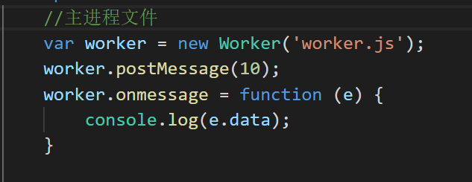
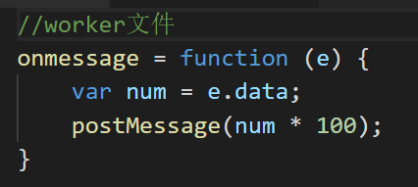
Worker
使用场景
大型数据运算、计时器、异步请求、访问navigator部分属性、js核心对象
使用Worker

Slide 83
Worker
结束worker
1、close() 在worker文件中使用
2、terminate() 在worker对象上调用（worker.terminate）
局限性
1、不能跨域加载（所以我放到了服务器下）
2、worker文件不能访问DOM

